Slide 1
‘POSITIEVE GEZONDHEID’
Wat is het en wat kan ik ermee?
Weert in Beweging – 8 november 2018
Dr. Machteld Huber

Slide 2
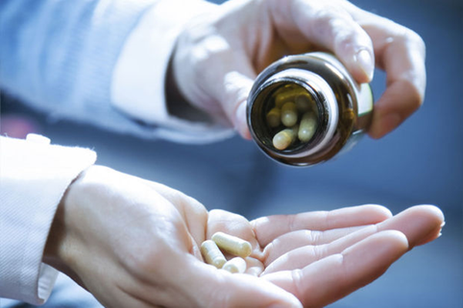
Stelling

Slide 3
GGZ
Ziekenhuis
Care
Tweede lijn
Met zorgadvies
Lage drempel, dichtbij huis
Geïntegreerde eerste lijn
Geïntegreerde eerste lijn
Veerkrachtig en betekenisvol leven
(eHealth & preventie)
Preventie
Nu
Straks

Slide 4
Wat weten we van ‘Gezondheid’?
3 keer een gezichtspunt …..

Slide 5
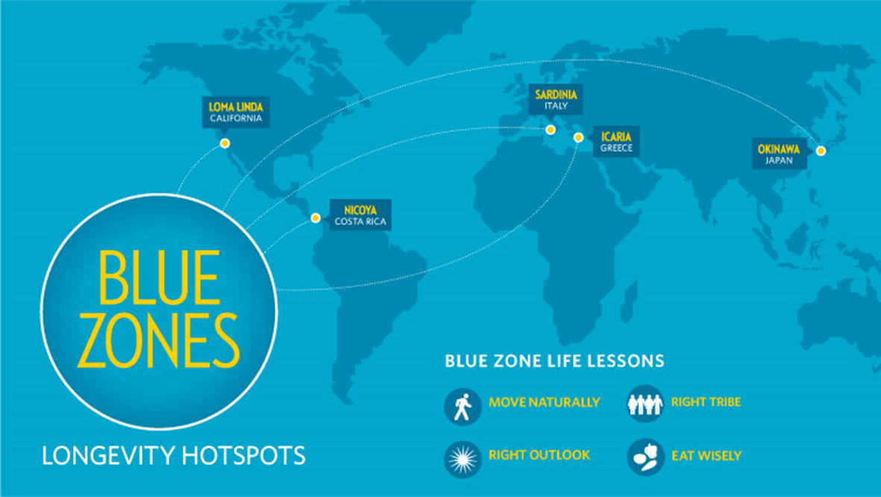
1. BLUE ZONES
Gebieden in de wereld waar mensen heel oud worden, zonder chronische ziekten en zonder mentale aftakeling:
Sleutels: Goed eten, natuurlijk bewegen, opstaan met een ideaal en vrienden hebben om dat ideaal mee te verwerkelijken.

Slide 6
2. Sense of Coherence (SOC) =
Gevoel van samenhang - Antonovsky
Mensen met SOC doorstaan moeilijke situaties relatief ‘goed’….
De essentie: mensen met een Sense of Coherence hebben het gevoel
de situatie te begrijpen = Comprehensibility
dat je iets kunt doen, invloed kunt uitoefenen = Manageability
zingeving te ervaren = Meaningfulness
Beter te begrijpen als je je realiseert wat het tegenovergestelde is:
Verwarring
Machteloosheid
Zinloosheid

Slide 7
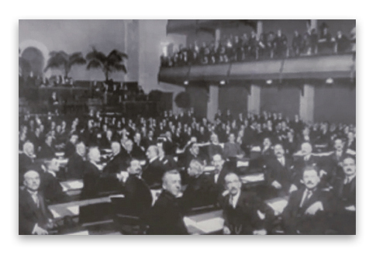
3. Definitie van gezondheid
Gezondheid’ is nog steeds gedefinieerd met de WHO-definitie van 1948:
‘A state of complete physical, mental, and social well-being and
not merely the absence of disease, or infirmity.’
Sindsdien vaak bekritiseerd, maar nooit gewijzigd.

Slide 9
Als ‘General Concept’ is Voorgesteld:
‘Health as the ability to adapt and to self manage,
in the face of social, physical and emotional challenges’
of
‘Gezondheid als het vermogen om je aan te passen en
je eigen regie te voeren, in het licht van de sociale, fysieke en emotionele uitdagingen van het leven’

Slide 10
HET VERVOLGONDERZOEK
ZonMw gaf opdracht om het draagvlak te toetsen van:
‘Health as the ability to adapt and to self manage, in the face of social, physical and emotional challenges’
en een stap te zetten naar operationalisering.

Slide 11
IN TOTAAL WERDEN 7 GROEPEN BELANGHEBBENDEN BENADERD:
Patiënten
Behandelaars
Beleidsmakers
Verzekeraars
Public Health actors
Burgers
Onderzoekers
In een kwalitatief en een kwantitatief onderzoek.

Slide 12
KWALITATIEF ONDERZOEK
In 50 semi-gestructureerde interviews en focusgroepen werd gevraagd:
Wat vindt u van het concept van gezondheid, positief zowel als negatief?
Wat zijn voor u indicatoren van gezondheid?
Sluiten deze indicatoren aan bij het concept, of juist niet?

Slide 13
RESULTATEN KWALITATIEF ONDERZOEK
Vraag 1. Het oordeel over het concept:
Positief:
De mens staat centraal, niet de ziekte.
Ik voel mij als patiënt in mijn kracht aangesproken, in plaats van in mijn zwakte.
Ik heb naast mijn ziekte ook nog een heel stuk gezondheid en dát wordt hiermee aangesproken.
Het benadrukt het potentieel.

Slide 14
RESULTATEN KWALITATIEF ONDERZOEK
Vraag 1. Het oordeel over het concept:
Negatief:
Waar blijft de ziekte met deze omschrijving?
Kan iedereen dit wel? Grote groepen ontberen de noodzakelijke basale gezondheidsvaardigheden die hiervoor nodig zijn.
Is er wel aandacht voor de sociale omgeving of moet iedereen het zelf maar uitzoeken?
Maar ook een advies …

Slide 15
Advies:
Neem gezondheid niet als doel op zich, maar als middel… namelijk opdat iemand ‘zijn/haar ding kan doen’.

Slide 16
RESULTATEN KWALITATIEF ONDERZOEK
Vraag 2. Indicatoren van gezondheid:
In totaal werden 556 indicatoren voor gezondheid verzameld.
Deze werden gecategoriseerd in een consensus proces i.s.m. het NIVEL.
Resultaat: 6 Hoofddimensies van gezondheid, gedifferentieerd in 32 Aspecten.

Slide 17
RESULTATEN KWALITATIEF ONDERZOEK
De 6 Hoofddimensies van gezondheid:
Lichaamsfuncties
Mentale functies en -beleving
Spiritueel-existentiële dimensie
Kwaliteit van leven
Sociaal-maatschappelijke participatie
Dagelijks functioneren

Slide 18
Hoofddimensies van gezondheid en bijbehorende Aspecten:
Lichaamsfuncties
Medische feiten
Medische waarnemingen
Fysiek functioneren
Klachten en pijn
Energie
Mentale functies en -beleving
Cognitief functioneren
Emotionele toestand
Eigenwaarde/zelfrespect
Gevoel controle te hebben/ manageability
Zelfmanagement/eigen regie
Veerkracht/resilience & SOC
Spiritueel-existentiële dimensie
Zingeving/ meaningfulness
Doelen/ idealen nastreven
Toekomstperspectief ervaren
Acceptatie

Slide 19
Hoofddimensies van gezondheid en bijbehorende Aspecten:
Kwaliteit van leven
Welbevinden
Geluk beleven
Genieten
Ervaren gezondheid
Lekker in je vel zitten
Levenslust/balans
Sociaal-maatsch. participatie
Sociale en communicatieve vaardigheden
Sociale contacten
Betekenisvolle relaties
Geaccepteerd worden
Maatschappelijke betrokkenheid
Betekenisvol werk
Dagelijks functioneren
Basis ADL (Algemene Dagelijkse Levensverrichtingen)
Instrumentele ADL
Werkvermogen
Gezondheidsvaardig-heden
NB: Het gaat hier om indicatoren, die bottom up verzameld en geformuleerd zijn. Veel patiënten spraken uit dat het voor hen hier ook om determinanten ging.

Slide 20
Kwantitatief Onderzoek
Vraag: Worden deze resultaten bevestigd door de stakeholdergroepen?
Een survey vragenlijst werd voorgelegd aan de zeven stakeholder domeinen.
De respons bedroeg 1938 reacties:
643 Behandelaren - artsen, fysiotherapeuten, verpleegkundigen &
verzorgenden (panels)
575 Patiënten (panel)
430 Burgers (panel)
106 Onderzoekers
89 Gezondheidsvoorlichters
80 Beleidsmakers
15 Verzekeraars

Slide 21
RESULTATEN KWANTITATIEF ONDERZOEK
Over het algemeen werden de positieve en negatieve oordelen gedeeld.
Op de vraag in hoeverre de 32 aspecten deel uitmaken van gezondheid werd geantwoord:

Slide 22
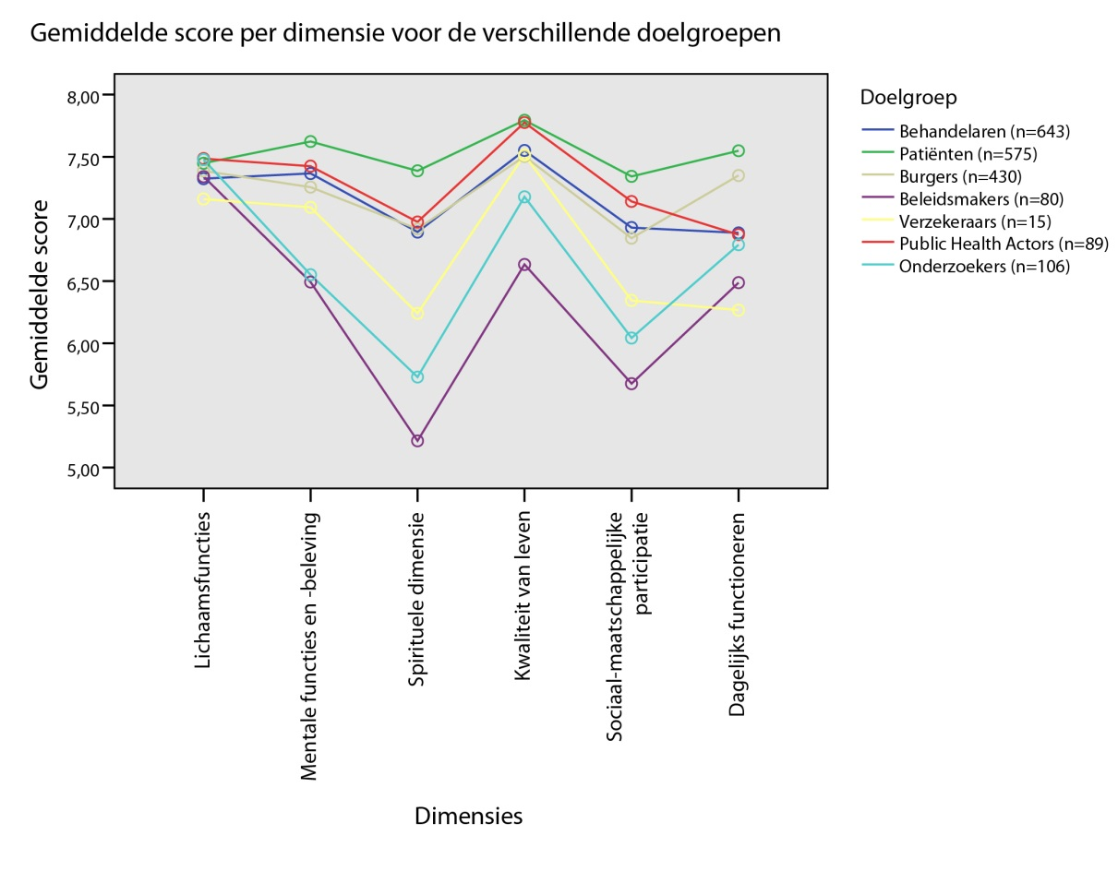
RESULTATEN Kwantitatief Onderzoek

Slide 23
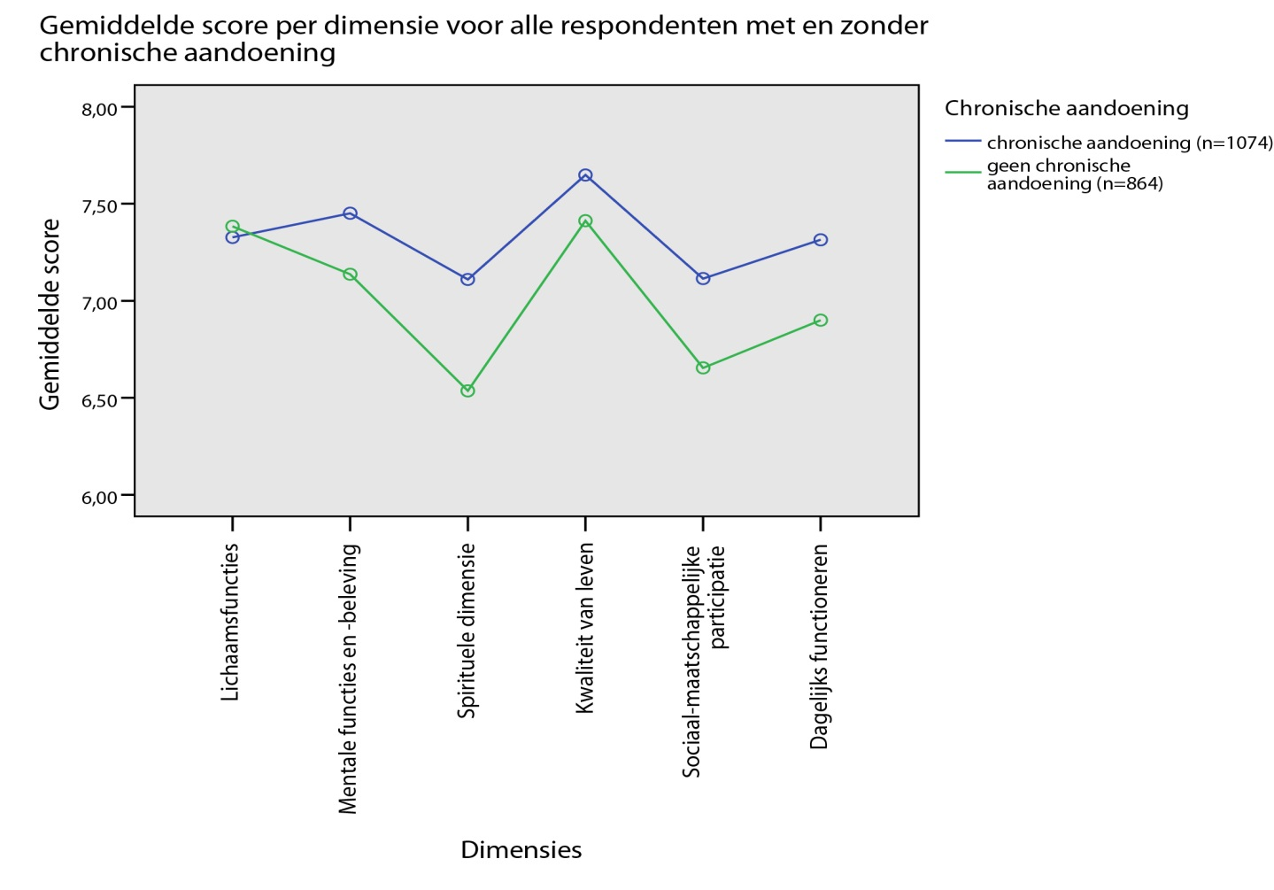
RESULTATEN Kwantitatief Onderzoek

Slide 24
Conclusies:
Aanbevolen: Onderscheid de smalle opvatting, nl. ‘gezondheid als afwezigheid van ziekte’ van de brede opvatting over gezondheid.
Daarom introduceer ik voor de brede opvatting het begrip: ‘Positieve Gezondheid’, met zes dimensies.
Aanbevolen: Visualiseer de zes hoofdimensies.
Daarom het spinnenweb-diagram!

Slide 25
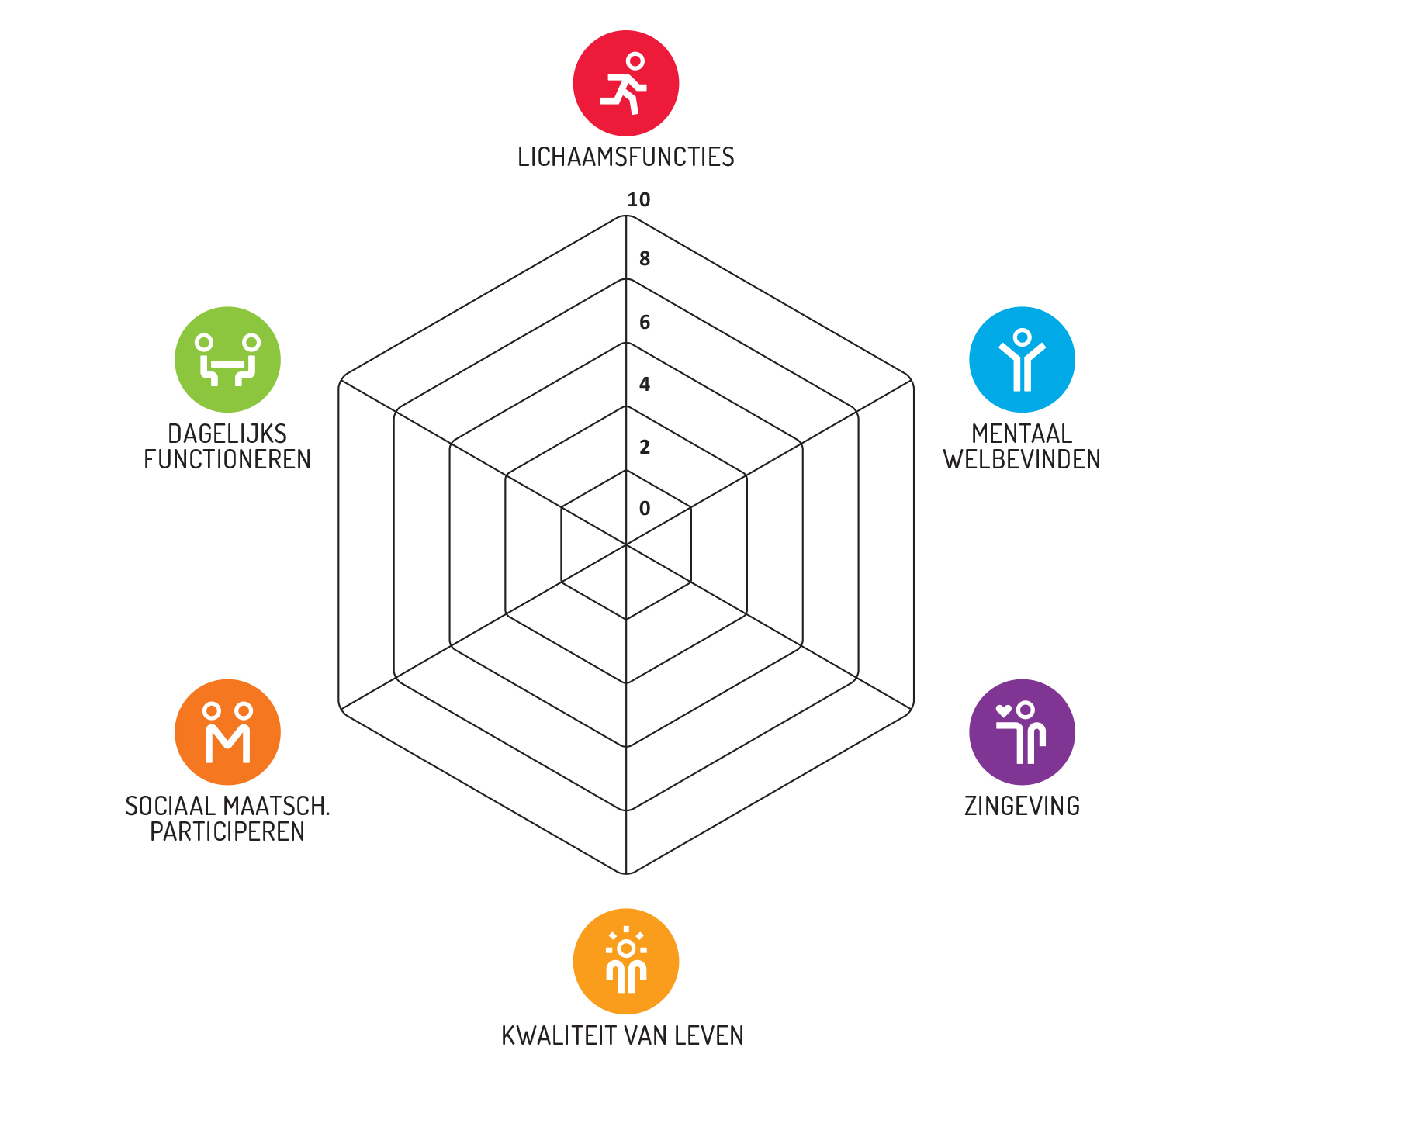
PIJLERS VOOR
POSITIEVE GEZONDHEID
Medische feiten
Medische waarnemingen
Fysiek functioneren
Klachten en pijn
Energie
Cognitief functioneren
Emotionele toestand
Eigenwaarde/zelfrespect
Gevoel controle te hebben/manageability
Zelfmanagement/eigen regie
Veerkracht/resilience & SOC
Basis ADL
Instrumentele ADL
Werkvermogen
Health literacy
Zingeving/meaningfulness
Doelen/idealen nastreven
Toekomstperspectief ervaren
Acceptatie
Sociale en communicatieve vaardigheden
Sociale contacten
Betekenisvolle relaties
Geaccepteerd worden
Maatschappelijke betrokkenheid
Betekenisvol werk
Welbevinden
Geluk beleven
Genieten
Ervaren gezondheid
Lekker in je vel zitten
Levenslust/balans

Slide 26
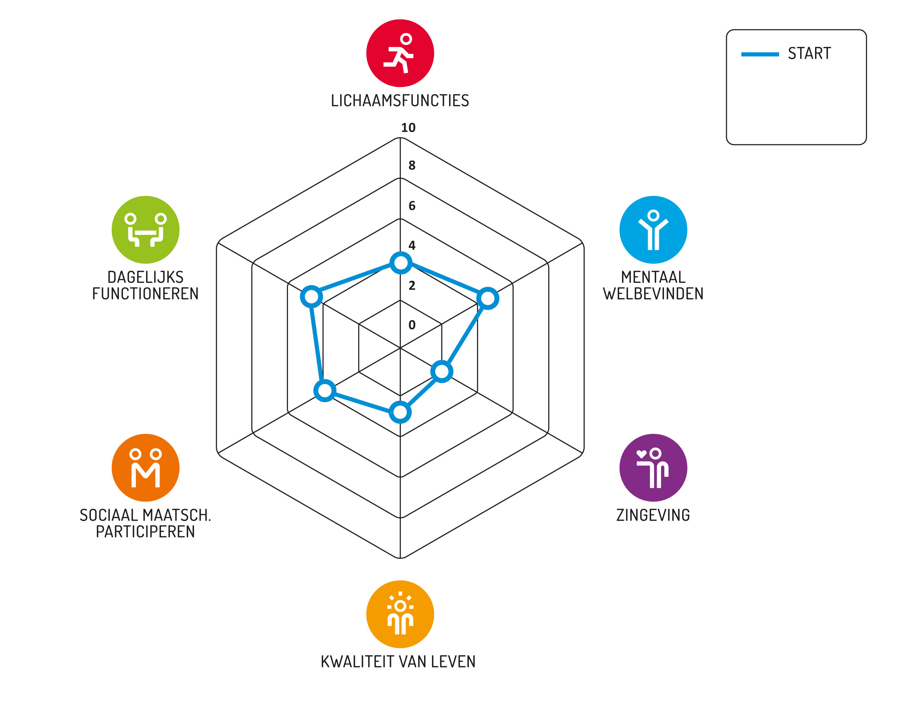
PIJLERS VOOR
POSITIEVE
GEZONDHEID

Slide 27
Essentie:
Eigen beoordeling van de persoonlijke situatie. Geen externe norm!
Er ontstaat een ‘gezondheidsoppervlak’.
Vraag: Zou u wat willen veranderen en zo ja, wat?
En dan: Beschikbaarheid van E-health adviezen of andere opties.
De score, het ‘gezondheidsoppervlak’, zou dan zo kunnen veranderen:

Slide 28
PIJLERS VOOR
POSITIEVE
GEZONDHEID

Slide 29
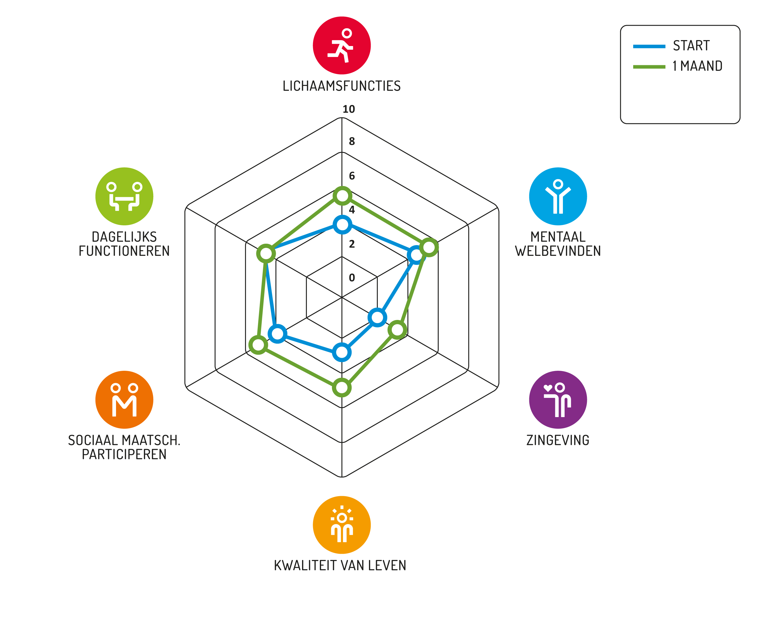
PIJLERS VOOR
POSITIEVE
GEZONDHEID
De score
zou zo kunnen veranderen

Slide 30
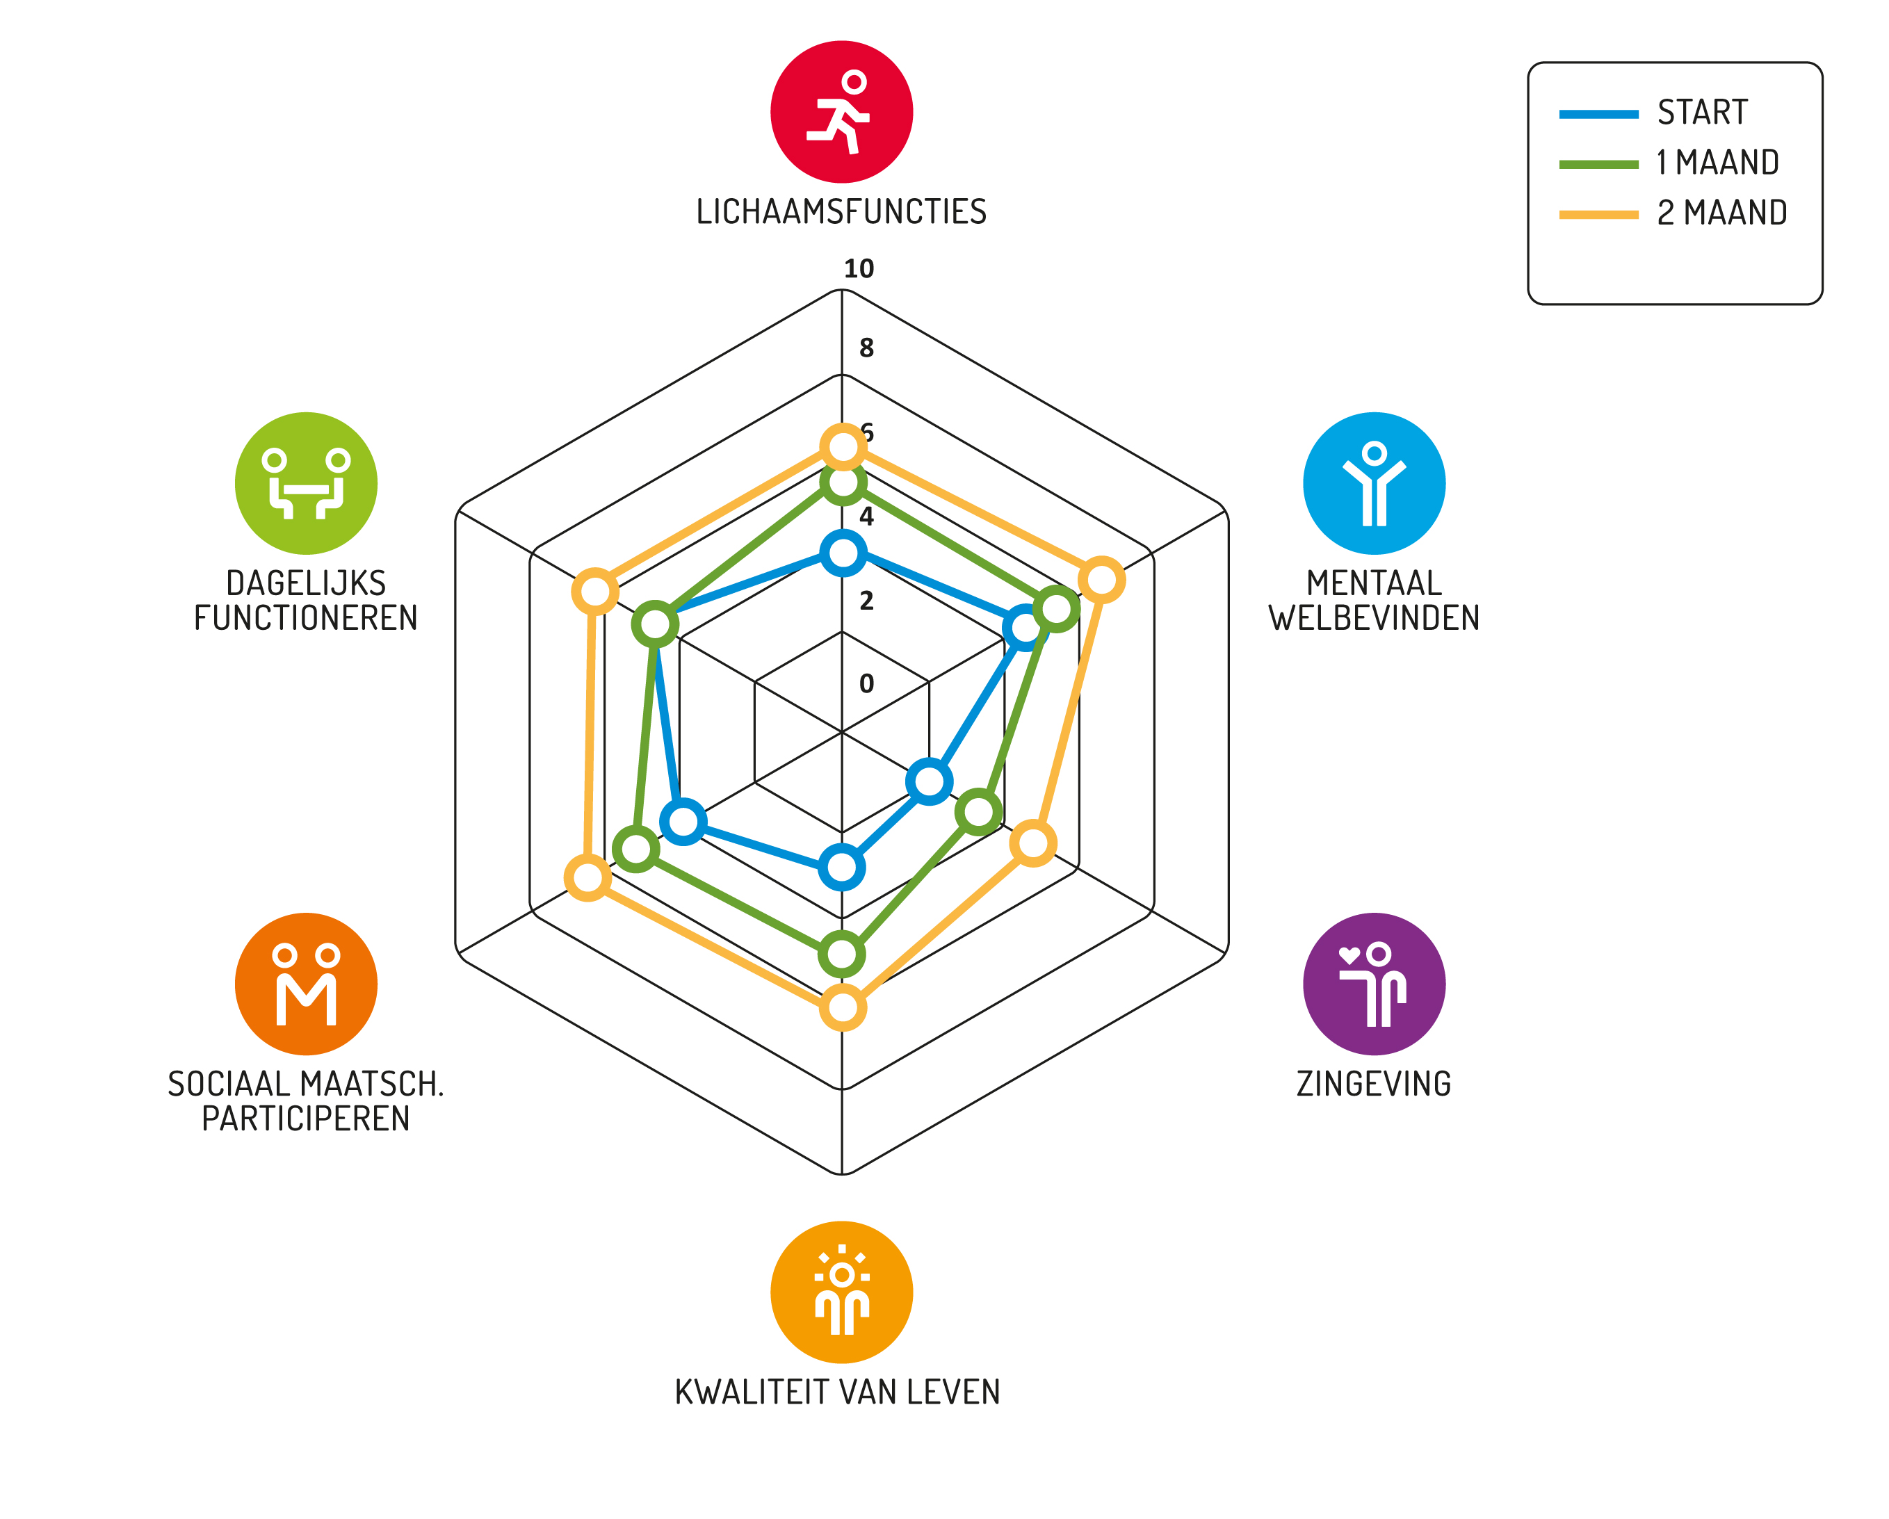
PIJLERS VOOR
POSITIEVE
GEZONDHEID

Slide 31
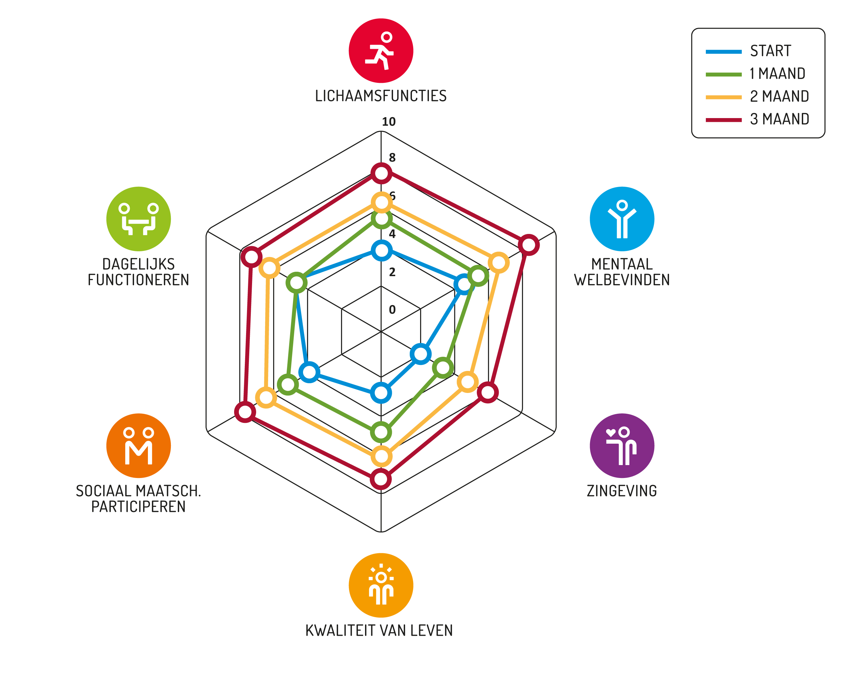
PIJLERS VOOR
POSITIEVE
GEZONDHEID

Slide 32
STELLING:
Mensen doen niet wat ze moeten,
maar wat ze willen.
Voor wat voor hen van waarde is.

Slide 33
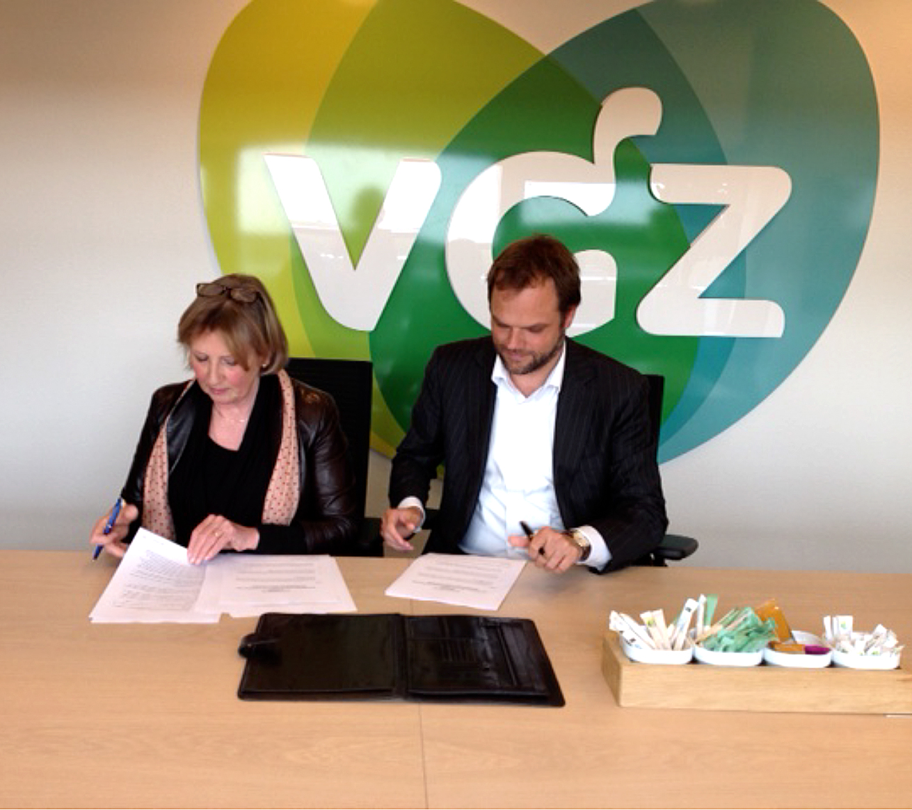
Volgende stappen …
Streven:
Ontwikkelen van een gevalideerd, digitaal Meetinstrument Positieve gezondheid
IPH tekende contract met VGZ

Slide 34
Echter ……
Worsteling met de wetenschap!

Slide 36
De stand van zaken …
We ontwikkelden nu een digitaal ´Gespreksinstrument´ Positieve Gezondheid met eenvoudiger termen.
6 dimensies met 7 vragen.
Leidt tot je ‘gezondheidsoppervlak’.
Vraag: Wil je wat verbeteren?
>> Adviezen per dimensie, via apps. i.s.m. de GGD-Appstore
www.mijnpositievegezondheid.nl

Slide 37
Je gezond voelen
Fitheid
Klachten en pijn
Slapen
Eten
Conditie
Bewegen
Zorgen voor jezelf
Je grenzen kennen
Kennis van gezondheid
Omgaan met tijd
Omgaan met geld
Kunnen werken
Hulp kunnen vragen
Onthouden
Concentreren
Communiceren
Vrolijk zijn
Jezelf accepteren
Omgaan met verandering
Gevoel van controle
Zinvol leven
Levenslust
Idealen willen bereiken
Vertrouwen hebben
Accepteren
Dankbaarheid
Blijven leren
Sociale contacten
Serieus genomen worden
Samen leuke dingen doen
Steun van anderen
Erbij horen
Zinvolle dingen doen
Interesse in de maatschappij
Genieten
Gelukkig zijn
Lekker in je vel zitten
Balans
Je veilig voelen
Hoe je woont
Rondkomen met je geld
www.mijnpositievegezondheid.nl
©Gespreksinstrument IPH – versie 1.0 – oktober 2016

Slide 38
Werken met Positieve Gezondheid
Gaat om drie elementen:
De brede blik naar binnen - ‘Mijn Spinnenweb’
Het ‘andere gesprek’ - Wat is voor u echt belangrijk?
Wat zou u willen veranderen?
Beschikbaarheid & vindbaarheid van ‘Handelingsperspectieven’
en iemand daarbij dan begeleiden/coachen.

Slide 39
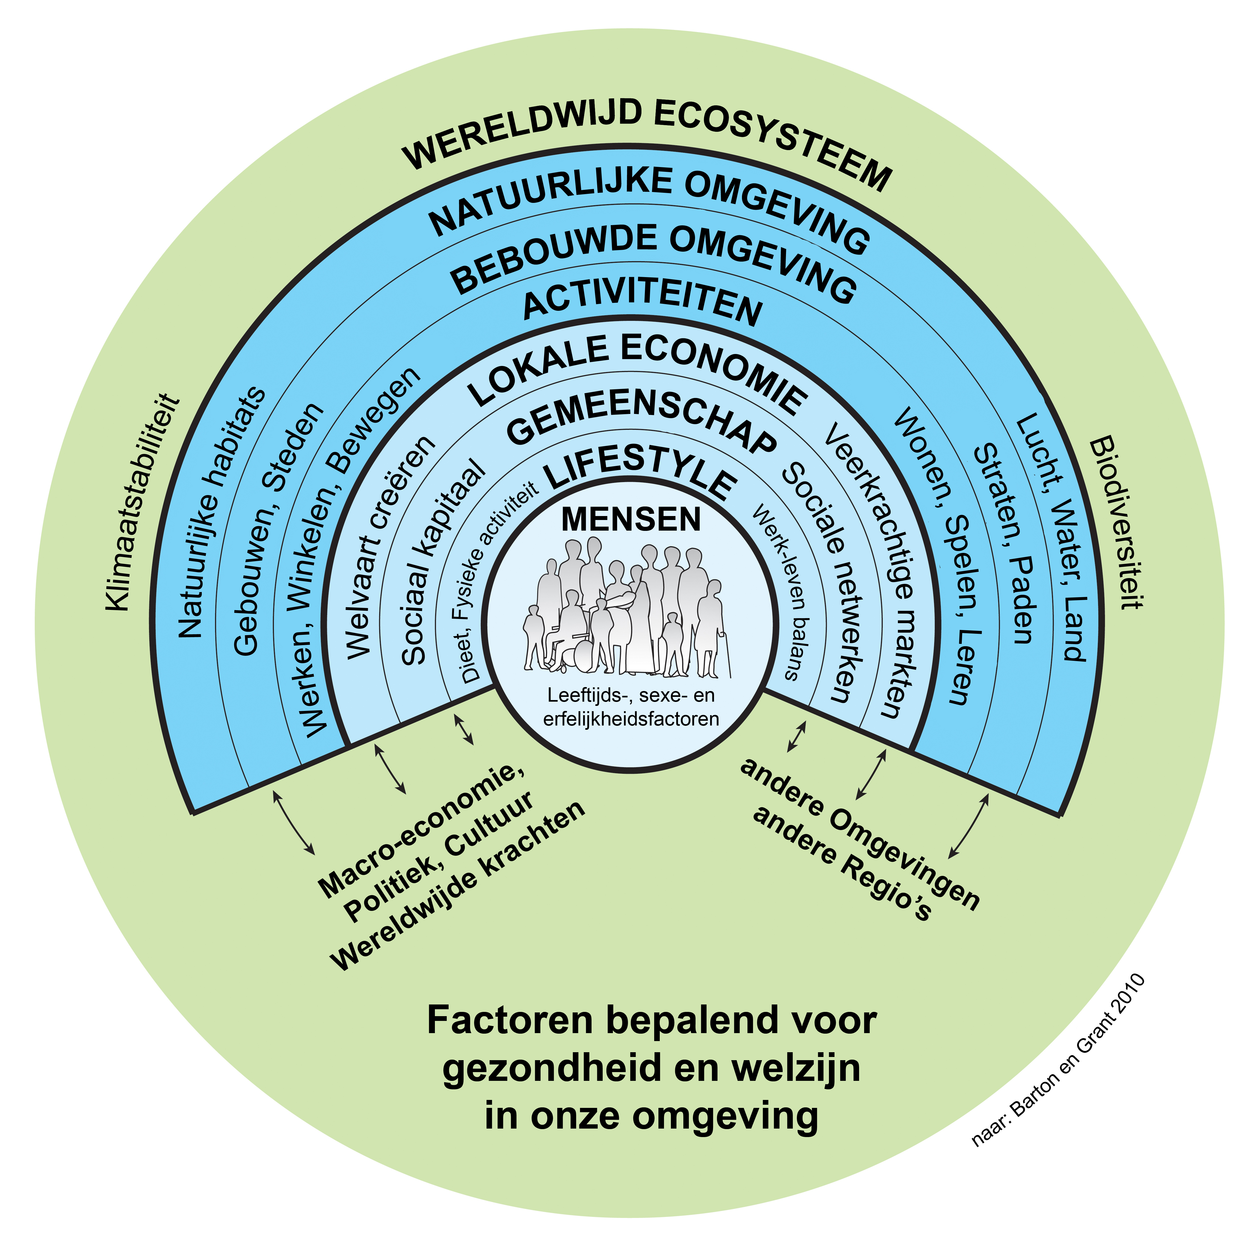
Positieve Gezondheid:
Het bevorderen van ‘veerkrachtig en betekenisvol leven’….
…. in een gezondheidbevorderende omgeving!

Slide 40
Dank voor uw aandacht!
www.limburgpositiefgezond.nl
www.iph.nl
www.mijnpositievegezondheid.nl
kind.mijnpositievegezondheid.nl

